Slide 1
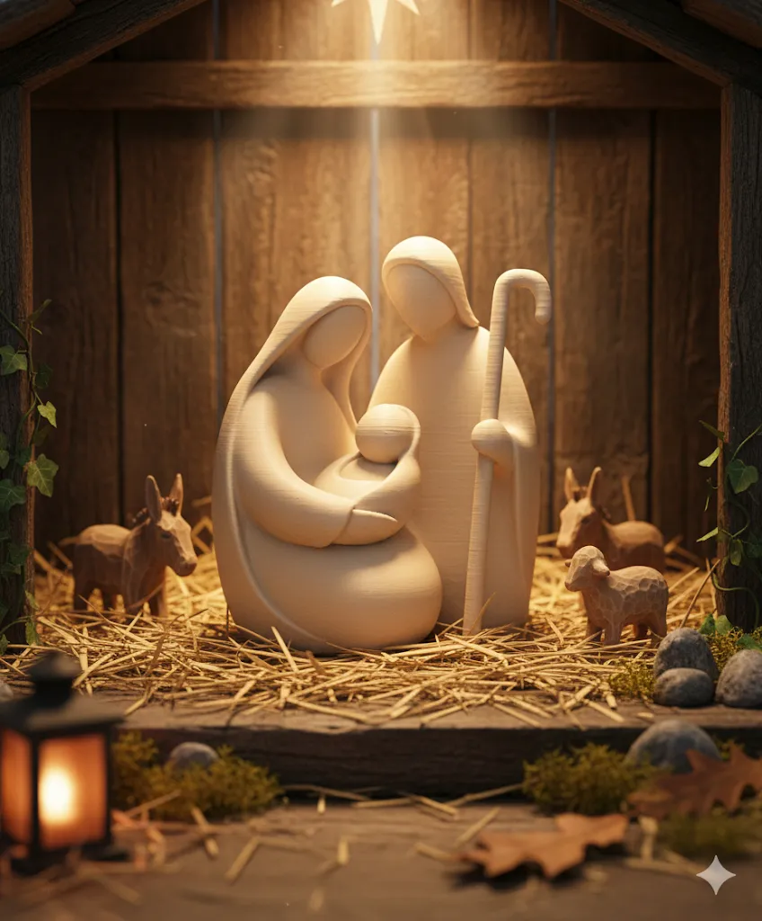

COMUNIDADE DE VIDA CRISTÃ
CELEBRAÇÃO DE NATAL
17 de dezembro de 2025

Slide 2

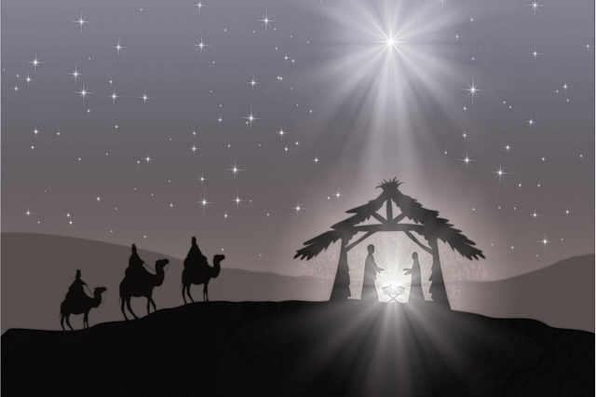
Celebrar o Natal
A encíclica Fratelli Tutti, do Papa Francisco, nos recorda que todos somos irmãos e irmãs, chamados a construir uma sociedade mais justa, fraterna e solidária. Ao aproximar-se o Natal, esse chamado ecoa com uma força especial, pois celebramos o nascimento de
Jesus, que veio ao mundo para nos ensinar o amor incondicional e o cuidado com o próximo.
Esse amor deve também estender-se à nossa casa comum: o planeta que Deus nos deu para habitar e proteger.

Slide 3
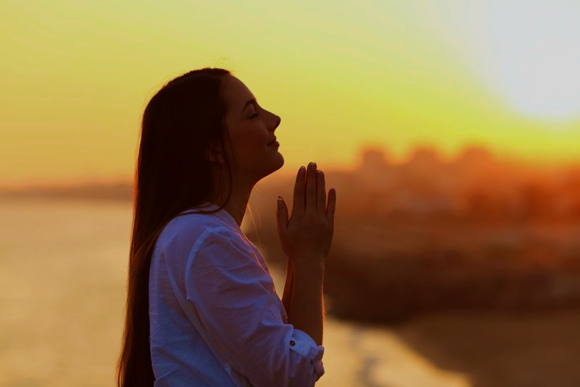
Tempo de agradecer
Natal é tempo de paz, de graça e de alegria, e, principalmente, de gratidão a Deus por ter nos enviado, por meio de Maria, seu Filho, para ser o nosso Redentor.
Esta é a causa e a fonte da verdadeira alegria para nós no Natal: a plena convicção de que Deus nos ama infinitamente, a ponto de, pelo mistério da encarnação, assumir a condição humana e tornar-se verdadeiramente um de nós, semelhante a nós em tudo, exceto no pecado.

Slide 4

Gratidão pelo amor de Deus em minha vida
Jesus veio ao mundo para nos revelar que “Deus é amor”. Ele é justiça, misericórdia e bondade infinita. É esse mistério do amor e da bondade de Deus, manifestado em Nosso Senhor Jesus Cristo, que celebramos no Natal.
Relembrando o ano de 2025, encontramos vários sinais do amor de Deus por mim e por nossa família.

Slide 5
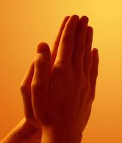
Gratidão pelo amor de Deus em minha vida
Do ano que passou, o que queremos agradecer a Deus?
Que sinais do seu amor gostaria de lembrar e agradecer a Deus?
Minutos em silêncio com fundo musical.

Slide 6
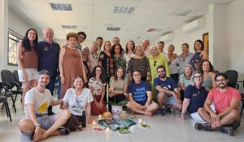
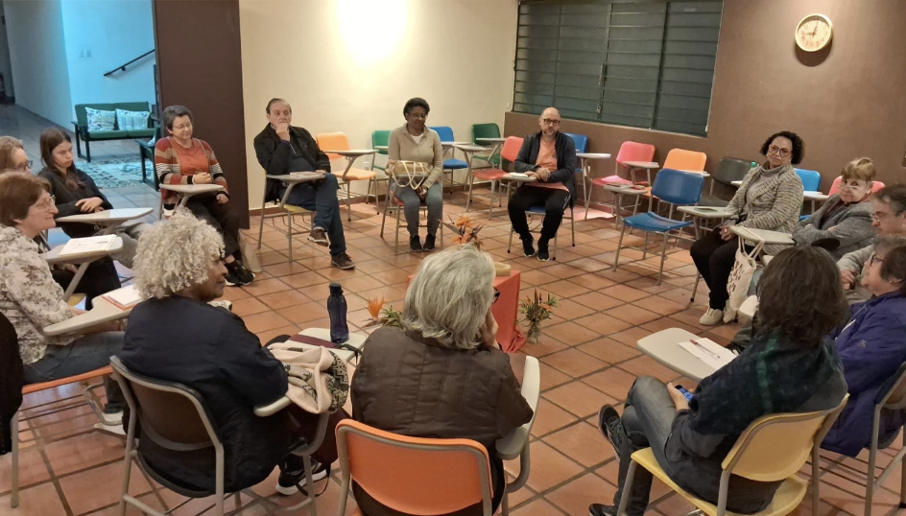
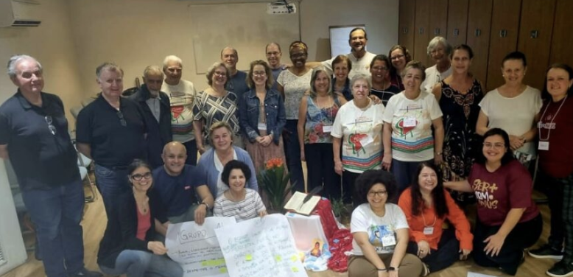
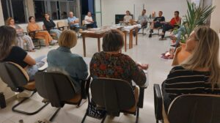
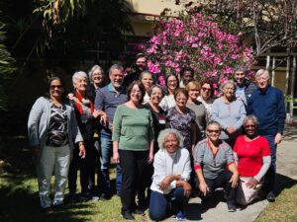
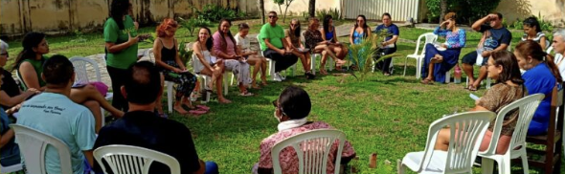
Gratidão pelo amor de Deus à CVX
Queremos agradecer a Deus pelas graças derramadas em nossas comunidades (local, regional ou nacional).
Que sinais do seu amor à CVX gostaria de lembrar e agradecer a Deus?
Minutos em silêncio com fundo musical.

Slide 7

Tempo de esperança
O Natal nos convida a renovar a esperança, pois “Um menino nasceu, um filho nos foi dado” (Is 9,6) e a vida renasce sempre que uma criança vem ao mundo.
No mundo em guerra em que estamos vivendo, a nossa mensagem de natal não pode ser outra, senão uma prece como fizeram os anjos na noite em Belém: “Glória a Deus nas alturas e paz na terra aos homens de boa vontade”. Que haja paz! Que a humanidade aprenda a vier em paz, em harmonia.

Slide 8
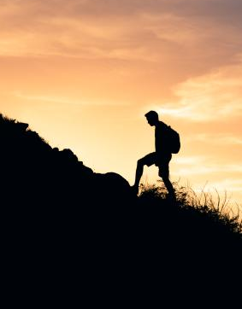
Que esperanças peço a Deus para renovar em meu coração, no coração da minha família?
A esperança em minha vida
Em minha vida o Natal é um tempo de alegria que se prolonga nos dias do novo ano, pois creio na ressurreição e na presença de Jesus em nossa história, iluminando nosso caminhar, incentivando-nos a lançar as redes em águas mais profundas e não temendo as ondas do mar do mundo que querem nos afundar.
Para isso, precisamos de esperança.
Minutos em silêncio com fundo musical.

Slide 9

Que esperanças peço a Deus para renovar em nossa CVX?
Renovando a esperança em nossas comunidades
Também em nossas Comunidades encontramos desafios, mas tem confiança que Ele caminha conosco, animando e fortalecendo a nossa fé.
Lembremos de nossas comunidades (local, regional e nacional).
Minutos em silêncio com fundo musical.

Slide 10
Texto bíblico – Lc 2,1-14
Naqueles tempos apareceu um decreto de César Augusto, ordenando o recenseamento de toda a terra. Este recenseamento foi feito antes do governo de Quirino, na Síria. Todos iam alistar-se, cada um na sua cidade. Também José subiu da Galiléia, da cidade de Nazaré, à Judéia, à Cidade de Davi, chamada Belém, porque era da casa e família de Davi, para se alistar com a sua esposa Maria, que estava grávida. Estando eles ali, completaram-se os dias dela. E deu à luz seu filho primogênito, e, envolvendo-o em faixas, reclinou-o num presépio porque não havia lugar para eles na hospedaria. Havia nos arredores uns pastores, que vigiavam e guardavam seu rebanho nos campos durante as vigílias da noite. Um anjo do Senhor apareceu-lhes e a glória do Senhor refulgiu ao redor deles, e tiveram grande temor. O anjo disse-lhes: Não temais, eis que vos anuncio uma boa nova que será alegria para todo o povo: hoje vos nasceu na Cidade de Davi um Salvador, que é o Cristo Senhor. Isto vos servirá de sinal: achareis um recém-nascido envolto em faixas e posto numa manjedoura. E subitamente ao anjo se juntou uma multidão do exército celeste, que louvava a Deus e dizia: Glória a Deus no mais alto dos céus e na terra paz aos homens por ele amados.

Slide 11
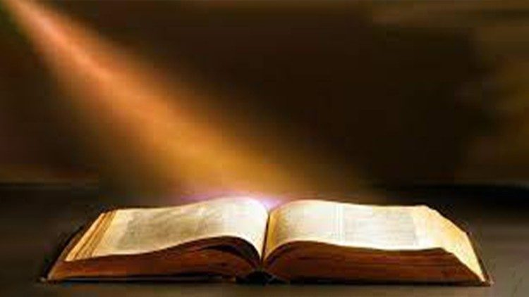
Ressonância do texto bíblico
O que o Natal inspira em mim?
Uma pessoa inicia, dizendo uma palavra ou frase.
Outras continuam espontaneamente.

Slide 12
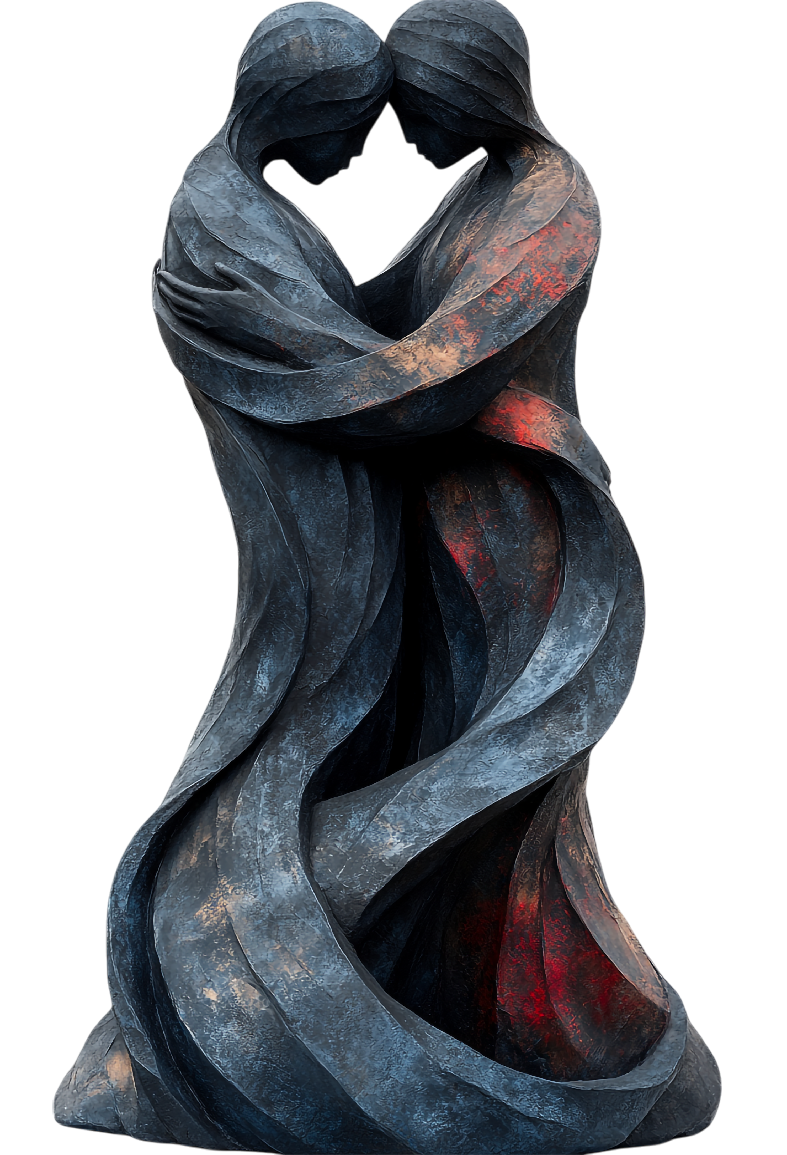
Tempo de conciliação e de fraternidade
Natal é, também, tempo recompor, aconchegar, reconciliar, “retornar” ao regaço de uma comunidade amada, de uma Igreja Mãe, de uma família reunida.
Mas para isso precisamos de um “grande e tranquilo silêncio” que nos permita escutar A VOZ do bem que está em nós e a redescobrir as raízes mais profundas e constitutivas do nosso ser, dando-nos um novo sentido e ajudando-nos a encontrar a razão do nosso viver: caminhar juntos como irmãos e irmãs, como amigos, respeitando e valorizando as nossas diferenças para construir o bem comum!

Slide 13
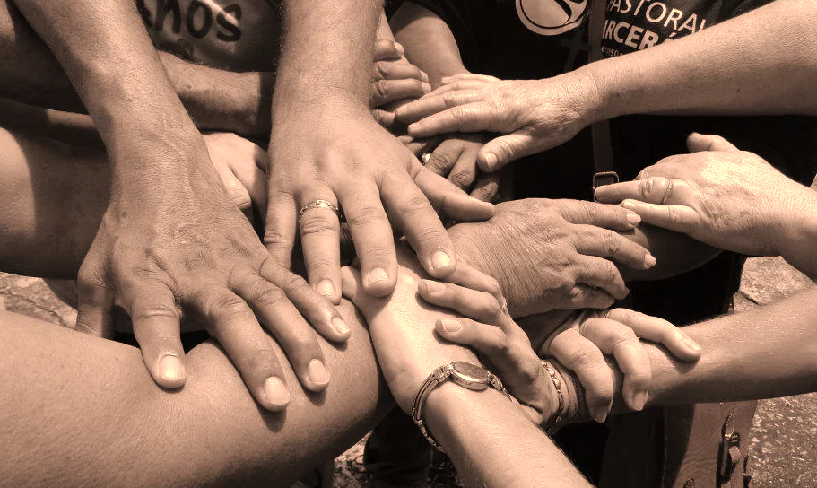
Pedindo a Deus que ajude a reconciliar com nossos irmãos e irmãs
O papa Leão XIV, na última sexta-feira nos ensinou que o presente mais belo que poderia haver em nossa Natal seria abrir as nossas casas, nossos corações para acolher a pobreza, em todas as suas formas, incluindo a pobreza do afeto, a pobreza de paciência, a pobreza de inteligência, a pobreza de humildade, a pobreza material e a pobreza existencial.
Que pobrezas eu carrego?
Que pessoas o Senhor pede que nos
reconciliemos?
Minutos em silêncio com fundo musical.

Slide 14
Tempo de renovar nossa aliança com Deus
No Angelus do dia 7 deste mês, o papa Leão XIV lembrou que "cada um de nós pode ser uma pequena luz" para um mundo melhor.
Cada um(a) de nós é chamado a continuar o plano de Deus. Nossos projetos de vida só tem sentido quando estão em sintonia com a vontade de Deus.
O papa Francisco nos ensinou que “o nascimento de Cristo é o testemunho mais forte e eloquente de quanto Deus amou o homem. Amou-o com um amor pessoal. É por isso que tomou um corpo humano, ao qual Se uniu e assumiu para sempre. O nascimento de Cristo é, em si mesmo, uma “aliança de amor” estipulada para sempre entre Deus e o homem”.

Slide 15
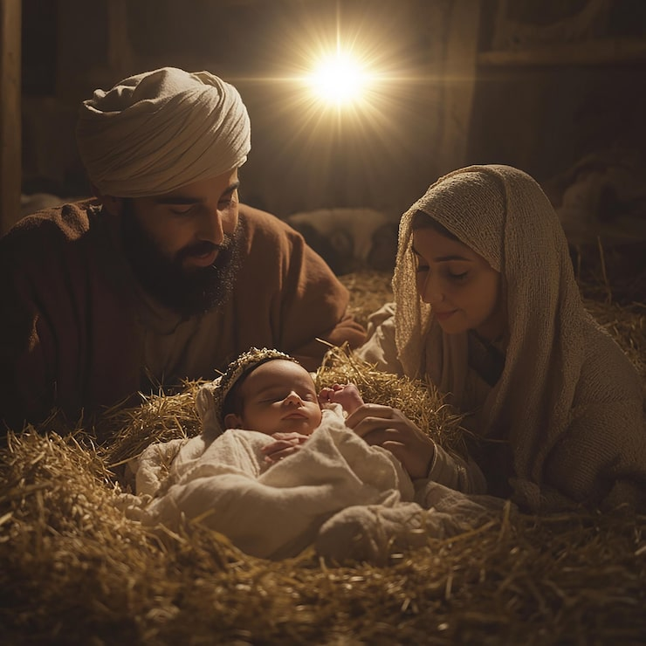
Quero renovar minha aliança com Deus nesse Natal
A aliança é fidelidade, é ser fiel. Fomos escolhidos, o Senhor fez-nos uma promessa, agora Ele pede-nos uma aliança. Uma aliança de fidelidade e compromisso.
Que compromissos e alianças quero
renovar com Deus nesse Natal?

Slide 16
Renovando a aliança da CVX com Deus nesse Natal
Deus nos chamou para constituir comunidade, numa mesma espiritualidade e sempre em missão.
Maria, para nós, é um modelo dinâmico a seguir, junto com Maria aprendemos a renovar nossos compromissos com seu Filho Jesus.
O sim de Maria é uma resposta de amor. Tocada pelo amor que se dá, ela se converte no amor que transmite a vida ao mundo.
Como Comunidade de Vida Cristã, peçamos a Maria que nos ensine a nos manter fiel à aliança com Jesus.

Slide 17
Renovando a aliança da CVX com Deus e com a intercessão de Maria
Oh Maria, recorremos a ti, Mãe do Senhor e Mãe de todos nós,
para agradecer teu Sim que nos deu a encarnação do Sim de Deus e levou a vida à plenitude.
Te pedimos, que nos ensines a imitar-te pronunciando nosso Sim com fé e valor.
Tu conheces o que custa viver o Sim, protege o nosso na integridade e na alegria.
Pede a teu Filho divino que nos conceda a graça de repetir sempre nosso Sim
com um abandono cada vez maior e experimentar neste crescimento,
o sentido profundo de nossa vida.
Sob tua inspiração, possamos contribuir para construir o Reino de Deus,
agora e sempre, pelos séculos dos séculos.
Amém.

Slide 18
Cântico final: Melodia da Ressurreição
https://opa.art.br/opamusica/wp-content/uploads/2016/01/MELODIA_DE_RESSURREICAO.mp3

